Slide 1


Challenge to Habit, CHABIT
Enjoy your energetic life

Slide 2

CONTENTS
Challenge to Habit, chabit !
02 프로젝트 소개
04 시연
06 팀소개
01 기획배경
03 주요 기능
05 기대효과
Notes:
기획 배경
프로젝트 소개
주요 기능
기대효과 ( 자신감 고취, …)
팀 소개(역할, 소감)

Slide 3
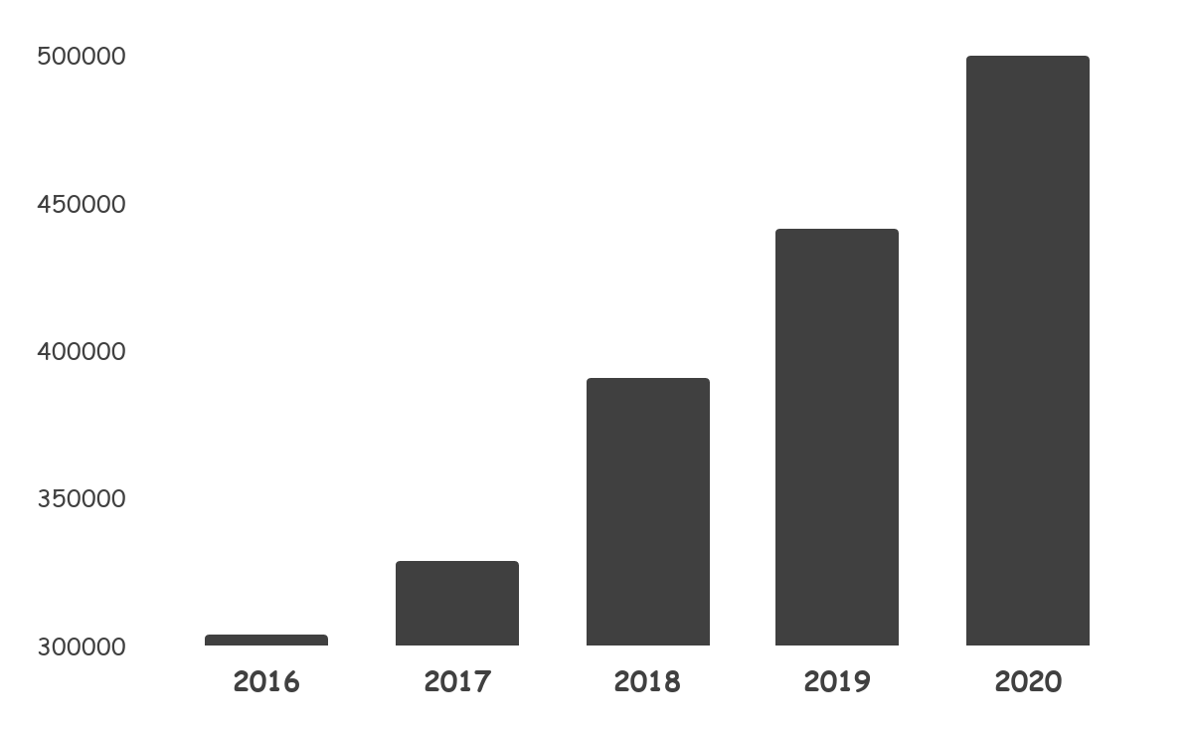
01 기획배경 - 문제인식
Challenge to Habit, chabit !
우울증 진료비 현황
국내 우울증 환자가 매년 증가해 최근 5년간 우울증 진료비가 1조 6888억원에 육박하는 것으로 나타났다. 특히 코로나19로 인해 '코로나 블루(우울증세)'를 호소가 급증했다.
국회 보건복지위원회 김원이 의원(더불어민주당)이 국민건강보험공단으로부터 받은‘ 최근 5년간 우울증 진료비 현황’에 따르면 2019년 우울증 진료비는 2016년에 비해 45.3% 증가한 4413억 원에 달했다.
...
2020년 상반기는 코로나블루로 인한 우울증 환자 수의 상승률이 눈에 띄는데 2020년 상반기 우울증 환자의 수는 2019년 총환자 수의 74.3%로 나타나며 전년의 수준을 크게 웃도는 것으로 확인됐다.
<출처: 더불어민주당 김원이 의원 보도자료>

Slide 4
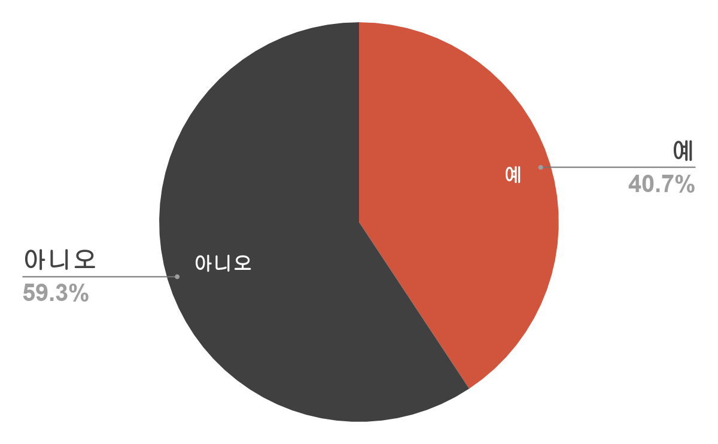
01 기획배경 - 원인분석
Challenge to Habit, chabit !
40.7%
“ 우리나라 국민 10명중 4명은 코로나19 이후 우울함과 불안감을 느낀 적 있다…”
코로나 블루를 경험한 응답자의 경우, 코로나 블루의 원인으로 ‘외출 및 모임 자제로 인한 사회적 고립감’, ‘감염 확산에 따른 건강 염려’, ‘취업 및 일자리 유지의 어려움’, ‘신체활동 부족으로 인한 체중 증가’,...
(출처: 한국갤럽, ‘코로나19로 인한 건강 상태’)
‘코로나블루 경험했다’

Slide 5
01 기획배경 - 해결방법
Challenge to Habit, chabit !
why?
how?
what?
사회적 고립감 해소,
우울감 해소
성취감,
사람들과 소통
목표 공유 및 인증 챌린지,
SNS 서비스,
게임적 요소
Notes:
why? 집에서의 생산성 향상
how? 목표달성, 취미 공유
what? 타임라인, 사진 인증 챌린지

Slide 6



02 프로젝트 소개 - 선행 기술 조사
Challenge to Habit, chabit !
“ 소통 기능 부실,
유료화에 따른 진입장벽”
“ SNS 기능에 초점.
함께 하는 시스템 부재”
챌린지 참여 앱 서비스
챌린저스
감사일기 기록 앱 서비스
Grow
챌린지 개설, 참여 기능
참여비를 통한 동기부여
신뢰할 수 있는 인증방식
상금
피드 기능 중점
감사일기 소감 작성
카카오 친구, 그로우 회원에게 감사카드 전송
Notes:
프로젝트 소개, 선행기술 조사

Slide 7

02 프로젝트 소개 - 차별점
Challenge to Habit, chabit !
新 개 념 챌린지 서비스
‘CHABIT’ 은?
“마이피드, 댓글, 멋져요”
다른 도전자들과 소통하기
포인트로 레벨업,
뱃지와 업적 수집하기
SNS 기능
게임
요소
적용
매일매일 달라지는 손모양 인증샷에 포함하기.
인증은 확실하고, 재미있게.
진입장벽 DOWN!
무료 서비스
재밌는인증
무료 서비스
Notes:
1. ’무료’ 서비스
2. ’Gamification’ 적용
(레벨업, 포인트 모으기)
3. ’SNS’ 기능
(피드, 댓글기능)
4. 재미있는 인증방식

Slide 8
03 주요기능
Challenge to Habit, chabit !
1
챌린지 인원수, 완수율 별 포인트 계산 및 레벨 반영
2
챌린지 생성, 참여, 인증 기능
3
챌린지 전체, 카테고리 별 랭킹 산정 기능
4
업적 및 뱃지 기능
5
리뷰 및 피드 기능
6
날짜 별 챌린지 관리 기능
7
챌린지, 유저 검색 기능
Notes:
- 챌린지 인원수, 완수율 별 포인트 계산 및 레벨 반영
- 챌린지 생성, 참여, 인증 기능
- 챌린지 전체, 카테고리별 랭킹 산정 기능
- 업적 및 뱃지 기능
- 리뷰 및 피드 기능
- 날짜별 챌린지 관리 기능
- 챌린지, 유저 검색 기능

Slide 9


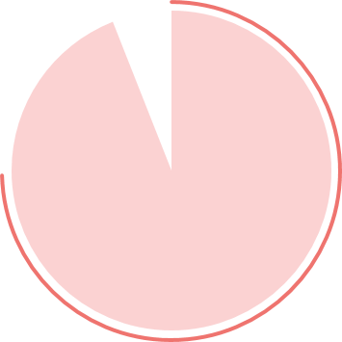



03 주요기능 - (1) 챌린지 인원수, 완수율 별 포인트 계산 및 레벨 반영
Challenge to Habit, chabit !
보상 체계
( = 참가비)
참여인원 보상
100명 130%
10명 120%
5명 110%
5명 이하 0%
100%
달성률
90%
달성률
80%
달성률
80% 미만
달성률
총 보상 포인트
= x 130%
총 보상 포인트
= x 120%
총 보상 포인트
= x 110%
총 보상 포인트
= x 0%
Notes:
챌린지 인원수, 완수율 별 포인트 계싼 및 레벨 반영

Slide 10






03 주요기능 - (1) 챌린지 인원수, 완수율 별 포인트 계산 및 레벨 반영
Challenge to Habit, chabit !
레벨 체계
Bronze
Silver
Gold
platinum
Diamond
Professional
2,000 chabit
4,000 chabit
8,000 chabit
16,000 chabit
32,000 chabit

Slide 11
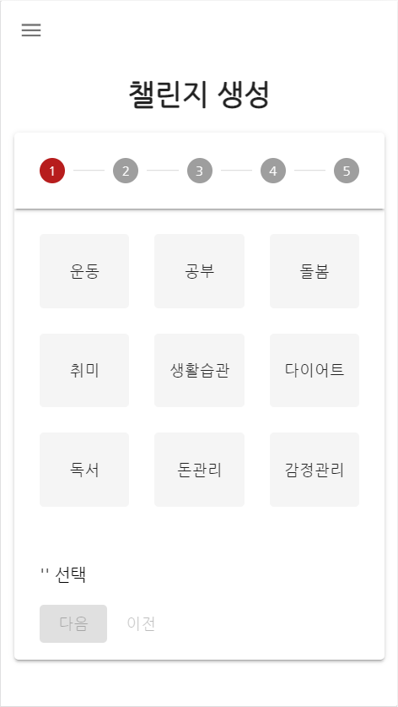
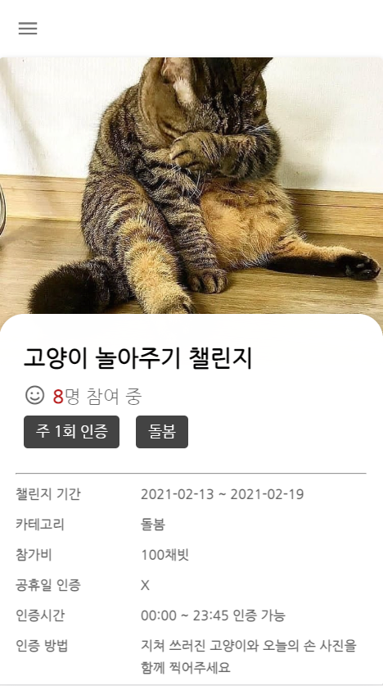
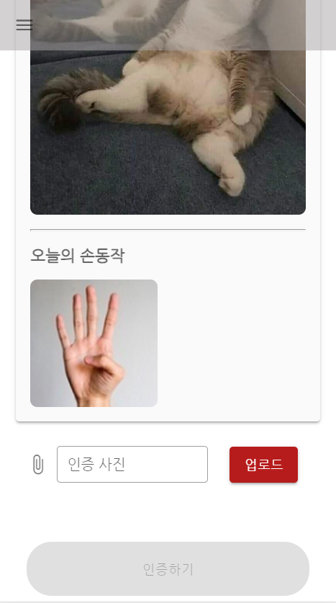

03 주요기능 - (2) 챌린지 생성, 참여, 인증 기능
Challenge to Habit, chabit !
Notes:
챌린지 생성, 참여, 인증기능

Slide 12
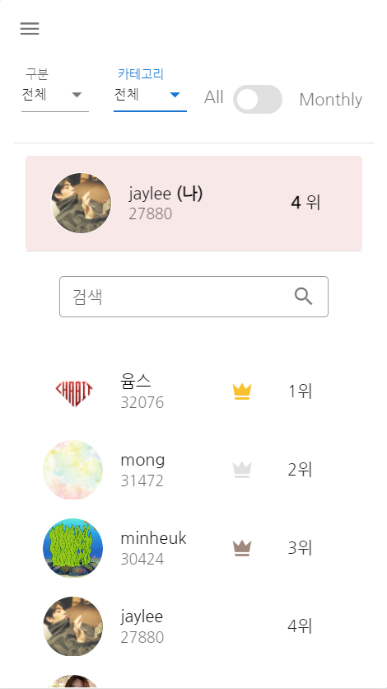
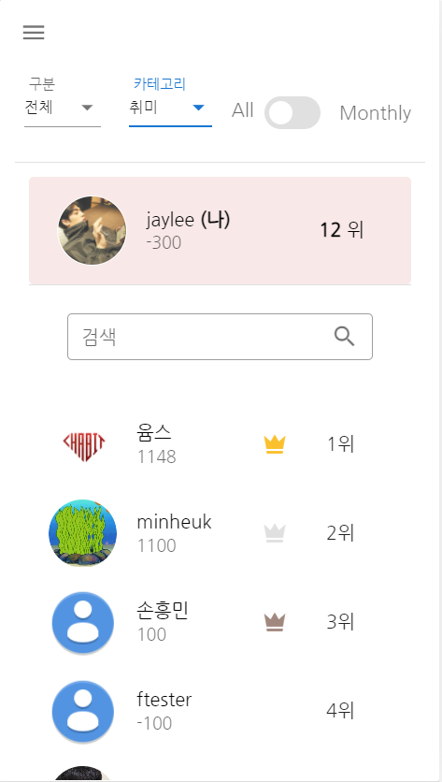
03 주요기능 - (3) 챌린지 전체, 카테고리 별 랭킹 산정기능
Challenge to Habit, chabit !
Notes:
챌린지 전체, 카테고리별 랭킹 산정기능

Slide 13
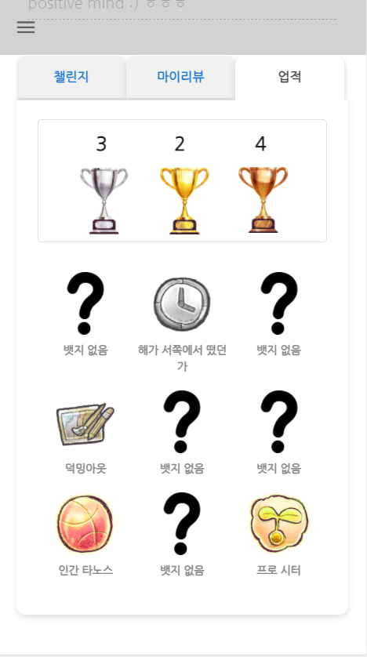
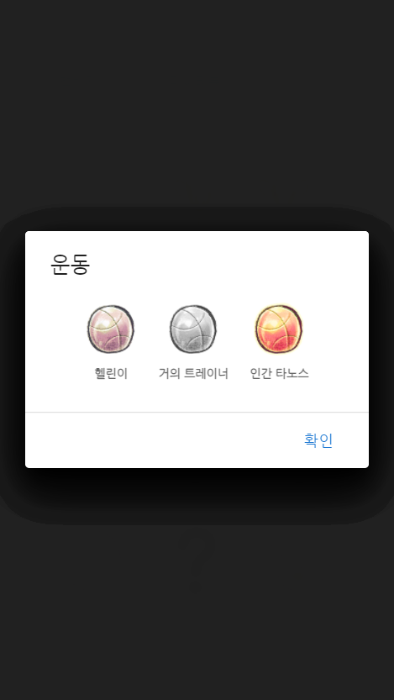

03 주요기능 - (4) 업적, 뱃지 획득 기능
Challenge to Habit, chabit !
Notes:
업적, 뱃지 획득기능

Slide 14
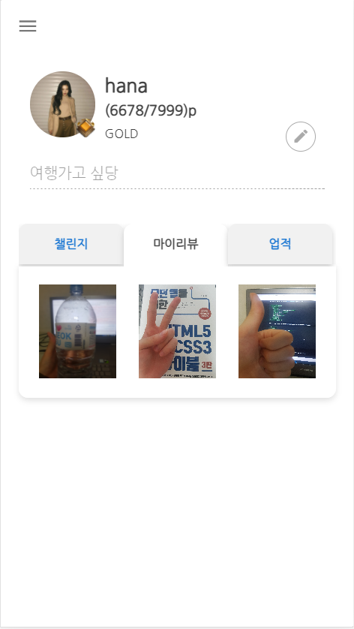
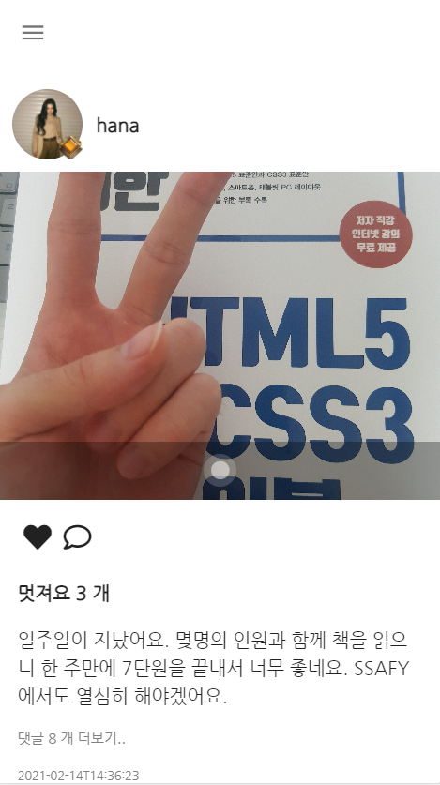
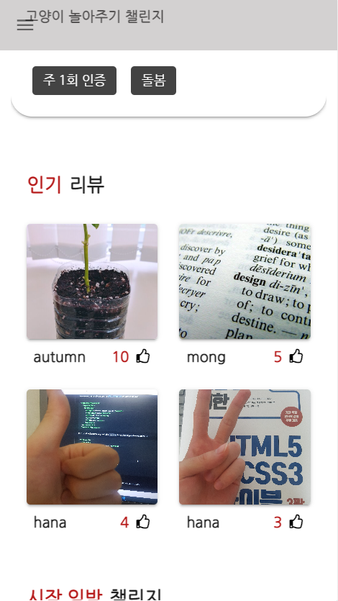
03 주요기능 - (5) 리뷰 및 피드 기능
Challenge to Habit, chabit !
Notes:
리뷰 및 피드 기능

Slide 15
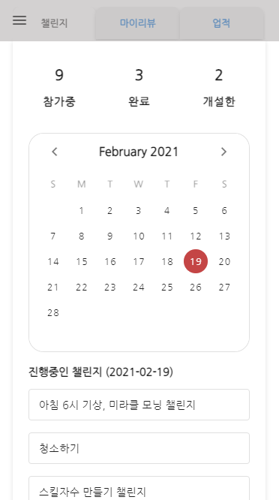
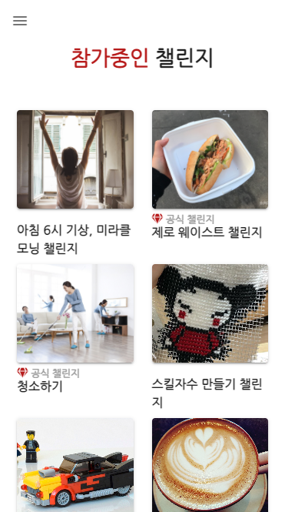
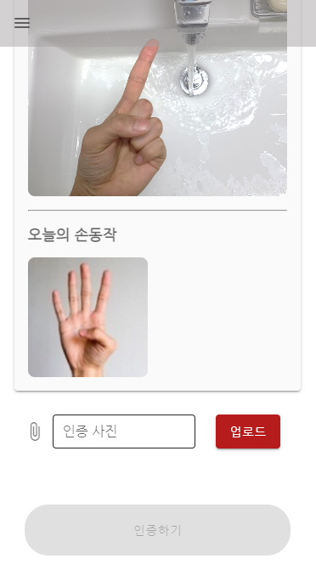
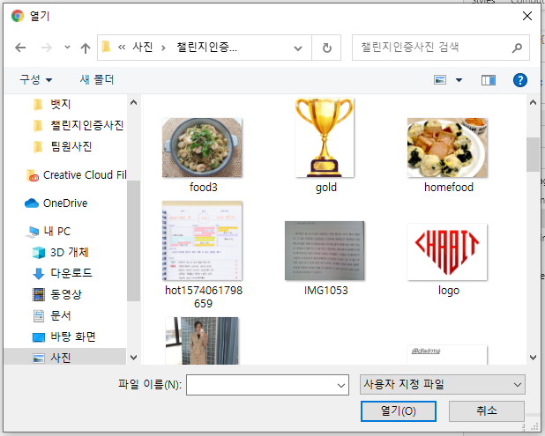
03 주요기능 - (6) 날짜 별 챌린지 관리 기능
Challenge to Habit, chabit !
Notes:
날짜별 챌린지 관리 기능

Slide 16
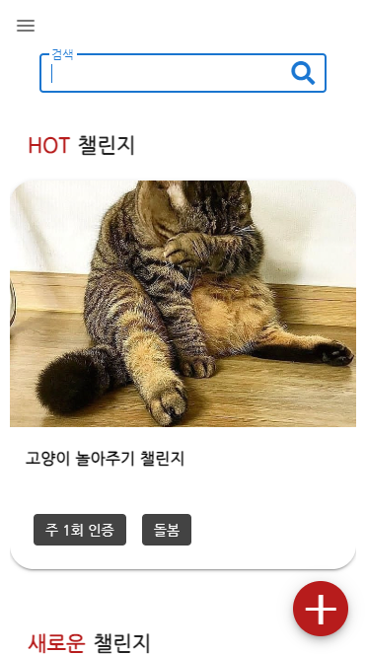

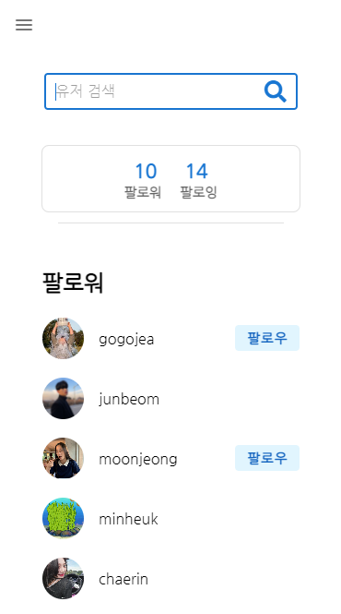
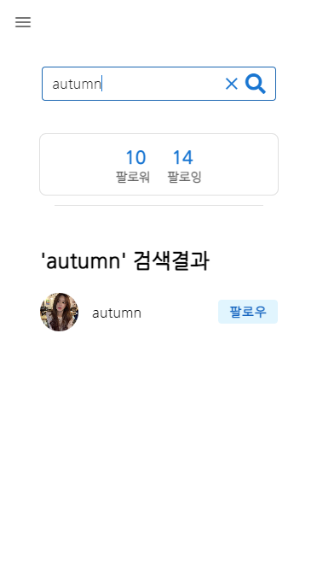
03 주요기능 - (7) 챌린지 검색, 유저 기능
Challenge to Habit, chabit !
Notes:
챌린지 검색, 유저 검색기능

Slide 17













03 주요기능 - (8) 기술 스택
Challenge to Habit, chabit !
[Frontend]
[Backend]
[DevOps]

Slide 18










03 주요기능 - (9) 시스템 구성
Challenge to Habit, chabit !
AWS
EC2
웹브라우저를 통해 접속
docker-compose
이미지파일 업/다운로드
:80
:3000
유저
:80
AWS S3
:443
인터넷
:443
:9999
AWS RDS

Slide 19


04 시연
Challenge to Habit, chabit !
“ Let’s CHABIT Life !”

Slide 20




05 기대효과
Challenge to Habit, chabit !
1
2
3
4
우울감해소
취미 공유 및 습관화를 통한 우울감해소
다양한 계층, 연령대에서
참여 가능
금전적인 부담이 적어 진입장벽이 낮음
게임처럼 즐기는 목표달성
게임처럼 즐겨보자! 목표달성에 대한 두려움 해소, 긍정적인 경험 제공
자존감 향상
자신의 삶을 통제하는 경험을 통해 자존감을 향상시킬 수 있습니다

Slide 21





06 팀소개
Challenge to Habit, chabit !
[살.찐.개] (살짝 찐텐인 개발자들)
김민혁
백정현
윤지해
이동훈
이아름
백엔드
테크리더
유지보수
프론트엔드
백엔드
웹 디자인
유지보수
프론트엔드
QA
유지보수
프론트엔드
ucc 영상 제작
유지보수
프론트엔드
기획
유지보수

